Slide 1

Mãos que tocam e deixam boas energias
Apresentação
Norma Aparecida Silveira de moraes
Divulgação
Norma Experimentais Poéticos Slides
www.sergrasan.com

Slide 2

Mãos que apoiam...
Mãos que levam a cura e o carinho.
Mãos que abraçam com empatia e amor.
Mãos que levam uma palavra de amparo

Slide 3

Mãos que levam o toque de amor
Mãos que quebram o mal aonde ele está
Mãos que abençoam e curam a ira
Mãos que navegam é águas mansas

Slide 4
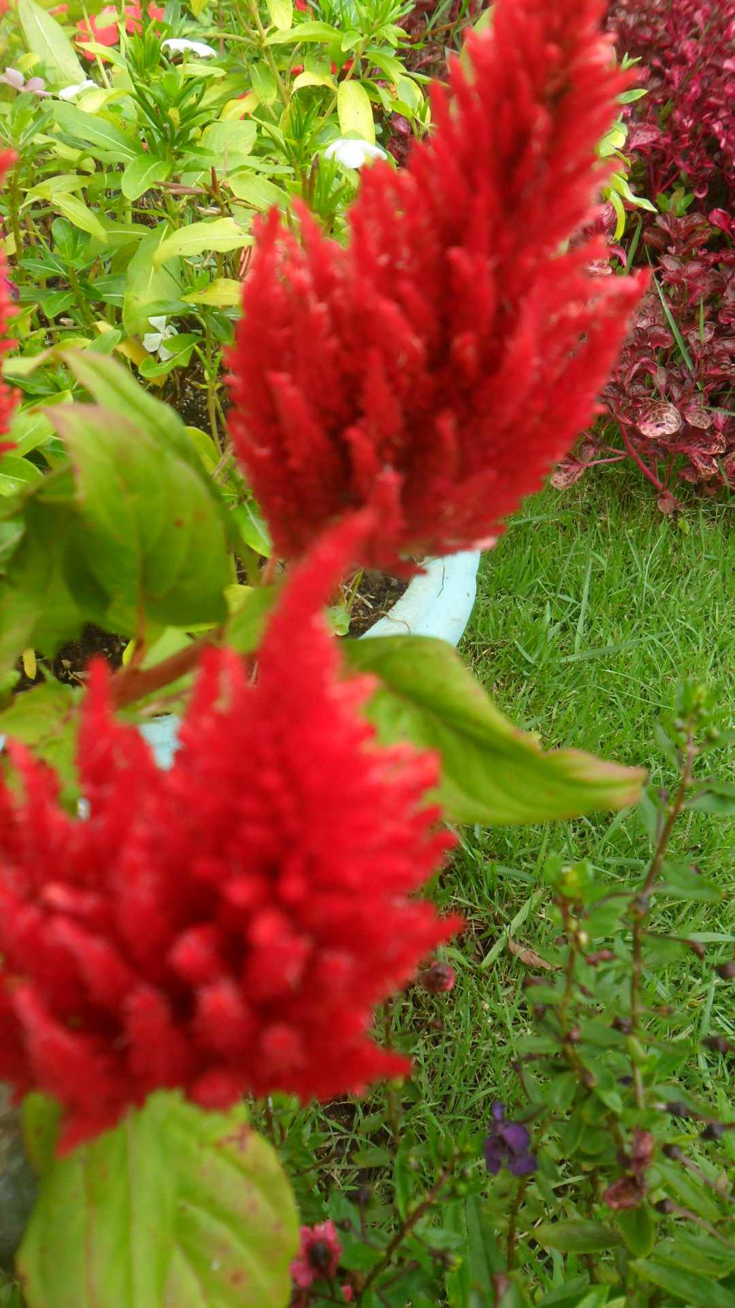
Mãos que levam a serenidade e a paz
Mãos que apoiam, ensinam o bem
Mãos que quebram a maldade, a inveja
Mãos que curam a dor, levando a alegria
Mãos que ensinam, salvam, brincam

Slide 5

Mãos que ensinam a pescar e a preparar a ceia
Mãos que conduzem pela mansidão da alma
Mãos que levam o perdão e a remissão
Mãos que levam a reflexão e boas vindas

Slide 6

Mãos que tiram o tormento e injustiça
Mãos que protege, cuida e ama
Mãos que defende cada pessoas de bem
Mãos que afagam, curam e dão esperança

Slide 7
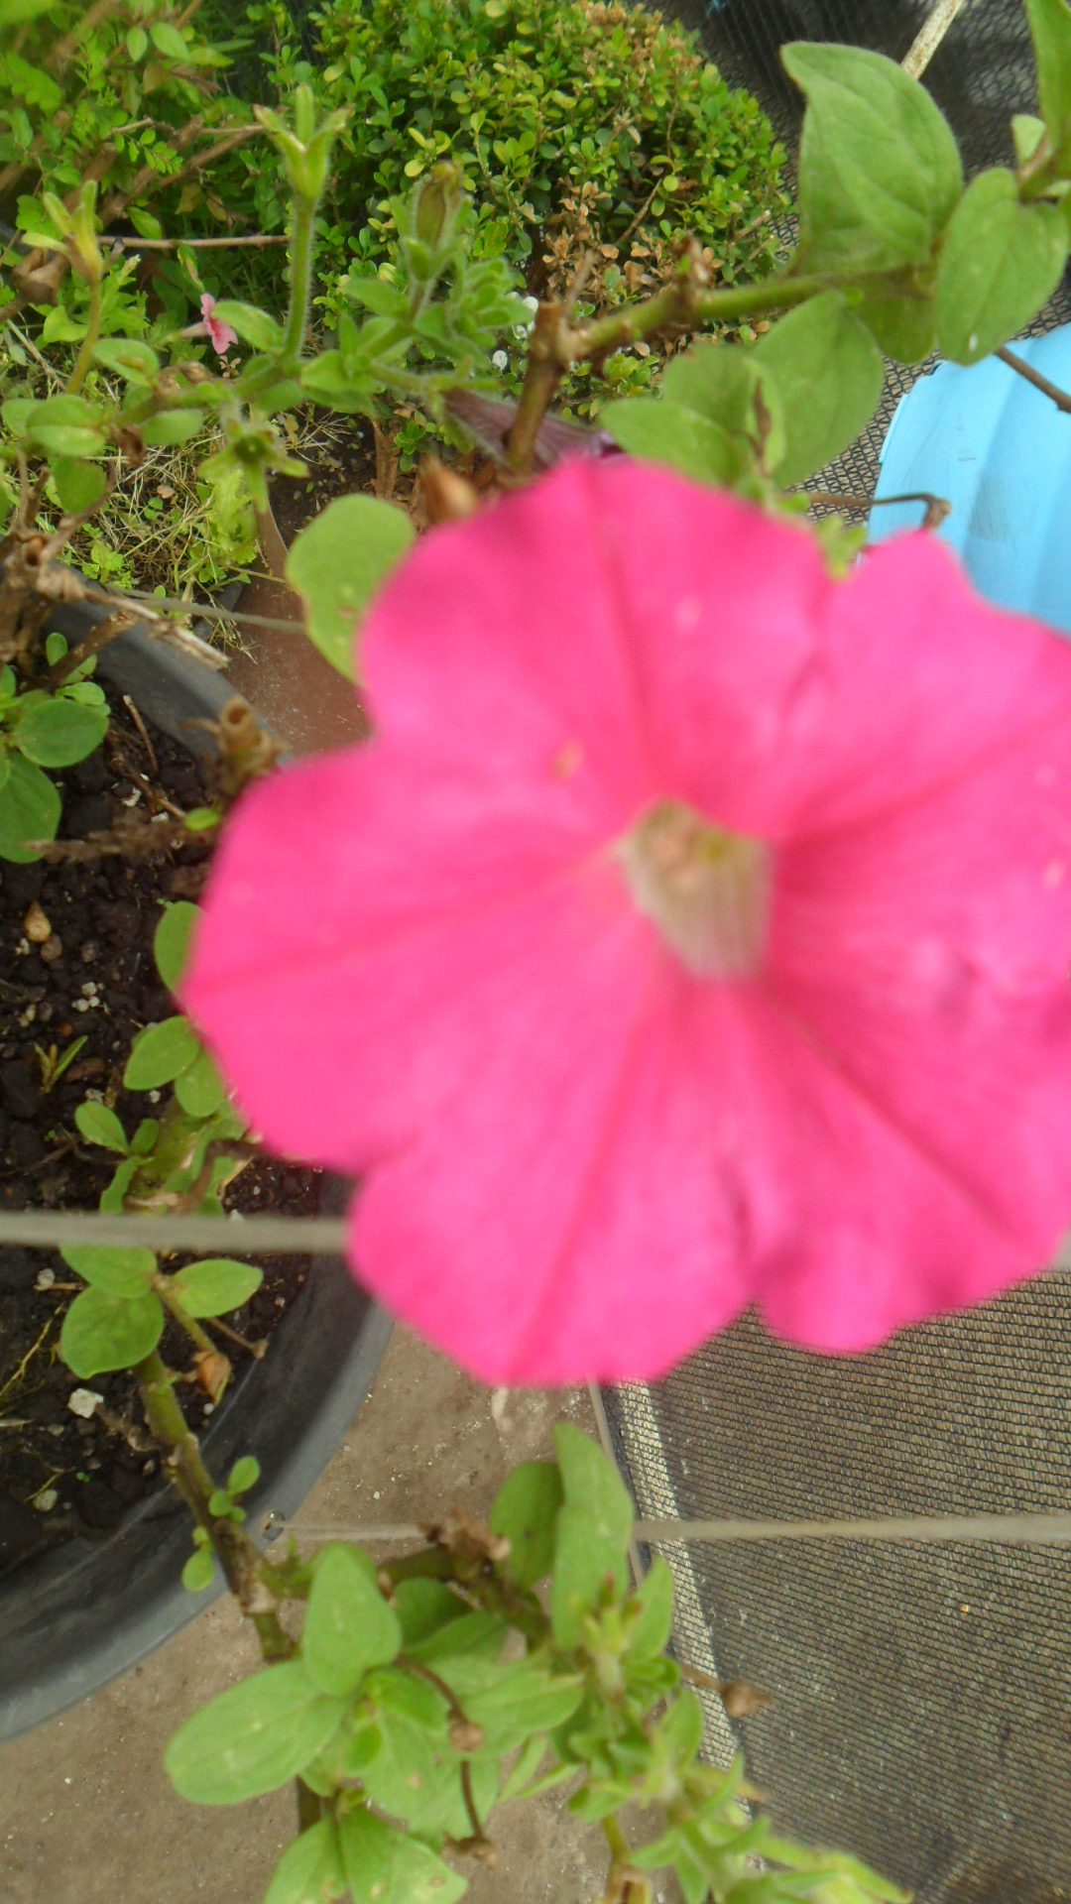
Mãos que apontam o caminho, a verdade e a luz
Mãos que acenam vibrações de luz Cósmica
Mãos que cura a ferida da alma, devolvendo a paz

Slide 8

Mãos que abraçam apertadas, com tanto amor e carinho
Mãos que limpam, que ajudam, que levam bençãos
Mãos que só levam o êxtase e a felicidade plena
Mãos que levam boas sensações e emoções.

Slide 9

Mãos com toques de luz, paz e vida
Mãos que fazem nascer, e nunca tiram a vida
MÃOS ABENÇOADAS QUE FAZEM CARINHO...
Mãos que salvam, mãos que louvam,
Mãos agradecidas...

Slide 10
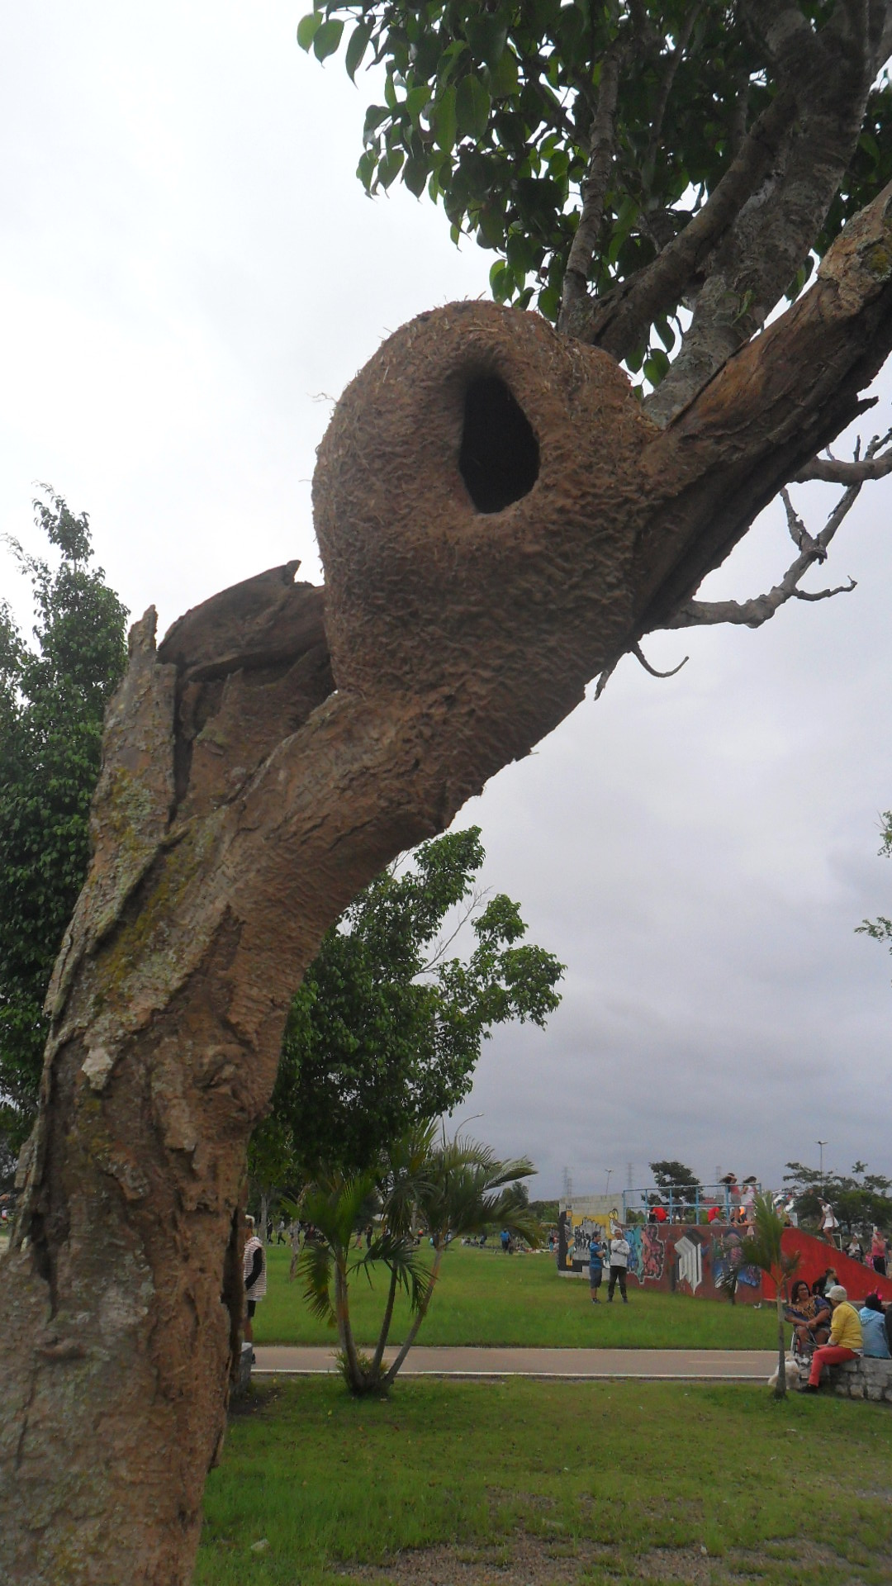
Mãos que tocam e deixam boas energias
Apresentação, mensagem e formatação
Norma Aparecida Silveira de moraes
Imagens pessoais
Música: André Riel . Amigos para sempre
Divulgação
www.normasilveiramoraes.recantodasletras.com.br
Norma Experimentais Poéticos Slides
www.sergrasan.com
01/06/2020

